Slide 1
信贷管理
系统
组长：谭声俊201430613253
成员：田杰201430613314

Slide 2
1前言
1.1 课题的目的和意义
随着计算机技术的飞速发展，计算机在信贷管理中应用的普及利用计算机实现文档管理势在自必行。个人信贷自动化是银行在信息化建设基本阶段的典型需求，目的是为了规范银行的日常工作流程和员工的日常行为。信贷管理是管理事业中一项很重要的管理工作。它以知识管理为核心，以沟通、协调、控制为宗旨，将现代化信贷管理思想和计算机、网络、通讯等信息工具高度集成,。它的实施能够提高工作效率，加强工作的沟通与协作，实现文档的高效管理。使用MySQL作为后台数据库，采用Java语言作为开发语言。是一个软件开发的典型应用。课题涉及数据库的基础知识、Dao访问技术以及通用界面的设计等关键技术，具有一定的难度。通过本课题可以熟悉Java语言的使用及数据库的知识，对将来的工作有着极其重要的意义。

Slide 3
1.2 国内现状分析
信贷自动化于50年代在美国和日本首先兴起，最初只是具有电子数据处理(EDP)的簿记功能，60年代被管理信息系统(MIS)取代，直到70年代后期才形成涉及多种技术的新型综合学科一信贷自动化。80年代，国外信贷自动化得到了飞速发展，许多著名的计算机软硬件公司都跻身于这一巨大的市场。随着多版本化、SOA架构的升级，协同信贷市场出现了应用高端化、市场规模化的趋势。而在高端市场上， IBM、微软、ORACLE、SAP在内的国际巨头都纷纷推出自己的协同信贷产品。

Slide 4
我国的信贷软件已从单纯的“传统信贷”到“协同信贷”软件，再到“协同管理”软件，乃至到集多种软件功能于一身的“协同软件”。在这种情况下，我们推出的社贷款管理系统具有一定的特点，系统主要由工作流、文件管理、公共信息等几部分组成,性能稳定、功能强大、速度快并且使用方便，人性化界面设计多种操作导航方式，只要简单熟悉不需专门培训即可迅速适应无纸化信贷环境。
本系统采用java开发技术来实现，数据库采用Microsoft SQL Server2012来存储相应数据。本论文主要涉及,数据库技术和系统开发理论等。涵盖知识面广，可有效地提高学生综合运用所学知识分析解决问题的能力，增强学生对网站开发的理解与相应技术的掌握，培养学生掌握科学的研究方法，正确的设计思想，独立思考，勇于进取，探索创新，为今后进一步学习与工作奠定良好的基础。

Slide 5
2可行性研究与需求分析
2.1 可行性研究
该阶段通过对系统目标的初步调研和分析，提出可行性方案并进行论证。我们在这里主要从技术可行性、经济可行性和操作可行性等方面进行分析。
（1）经济可行性
经济可行性是指开发并应用此系统，应对其投资成本和未来可能取得的经济利益，权衡其得失。本系统提高信贷业务管理的信息化水平并提高人员素质，该系统是非常有益的。而且银行内部硬件和网络设备都已经具备，开发成本减少了这一大块。开发信贷管理系统在经济上是完全可行的。

Slide 6
（2）技术可行性
技术上的可行性分析主要分析现有技术条件能否顺利完成开发工作，硬件、软件配置能否满足开发者的需要，各类技术人员的数量，水平，来源等。网络技术，具有计算机的信息传输速度快、准确度高的特点。计算机硬件和软件技术的飞速发展，为系统的建设提供了技术条件。本系统在技术上也是完全可行的。
（3）运行可行性
微软Windows操作平台具有良好的操作性，本银行信贷管理系统是也是基于Windows操作平台。本系统具有友善的用户界面、良好的安全性设置和详细的操作说明，非常适合于相关信贷办公人员使用。

Slide 7
2.2 需求分析
商业银行信贷管理系统是商业银行业务管理和信息管理体系的组成部分，它主要按客户处理贷款，以客户为中心，进行贷款管理。我行信贷部门主要包括客户管理、业务管理、利息管理、信贷人员管理和查询统计等五个方面的业务功能。
客户管理。对贷款客户信息资源的一体化管理，逐步建立客户关系管理，并在一定的时候实现信贷系统与行内其他主要系统的数据交互，增强对贷款客户信息的沟通、监管。对客户的基本情况、关联企业、财务数据、业务档案、贷款和结算情况、担保情况、重大事件等信息进行记录。对所有涉及信贷及相关业务的客户，及其关联客户、现有客户和潜在客户进行电子化管理。
业务管理。对客户的贷款申请、审批、发放、归还、展期、逾期后管理、抵押资产评估等一系列动作进行电子化管理，方便各个部门对其贷款资料信息的共享及做出相应的决策。
利息管理。对客户的贷款进行计息、收息、计算复息和减免利息等动作进行电子化管理。
人员管理。对信贷人员信息进行管理，并且根据其工作业绩对其进行绩效考核。该部分是我行内部管理的一个重要部分。
查询统计。查询根据工作人员的需要，从系统中提取所需的信息。统计是指对客户的各项贷款指标、还款指标、应收未收利息指标等信息提供相应的报表。

Slide 8
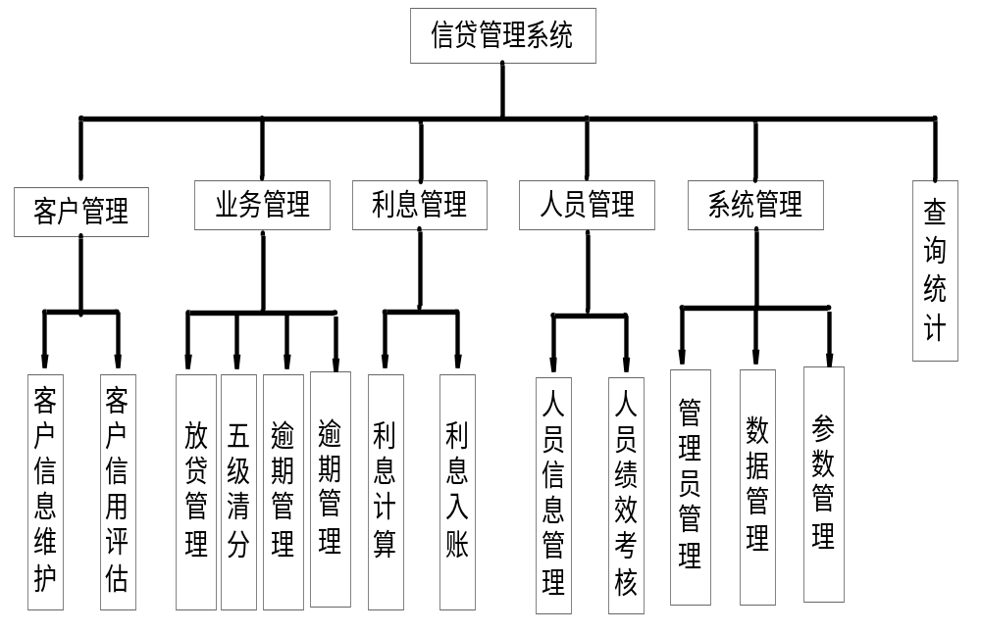

Slide 9
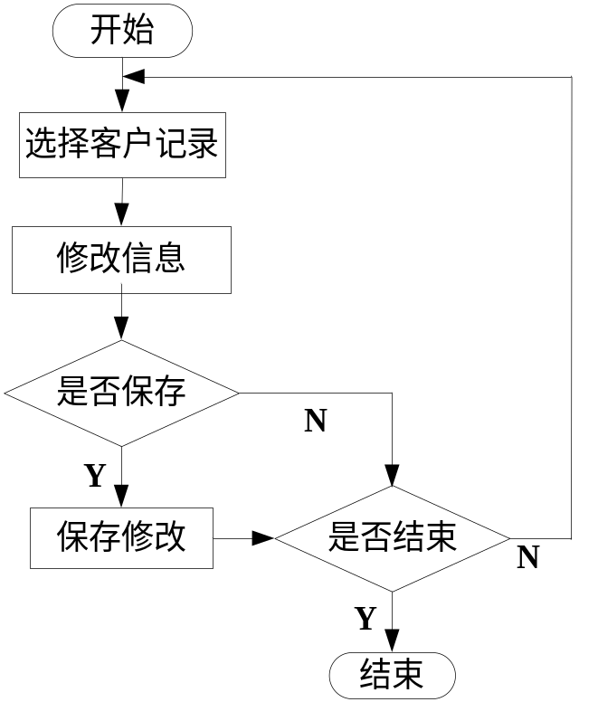
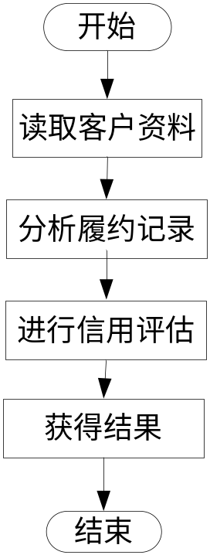
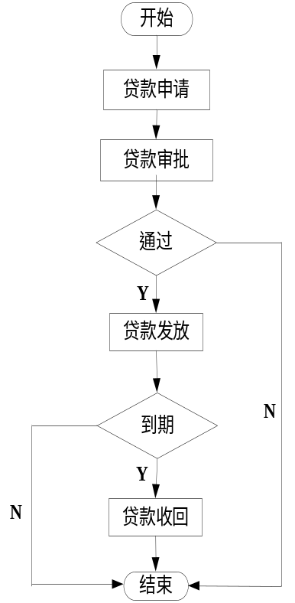
修改客户信息程序流程图
客户信息评估程序程图
放贷管理程序流程图

Slide 10
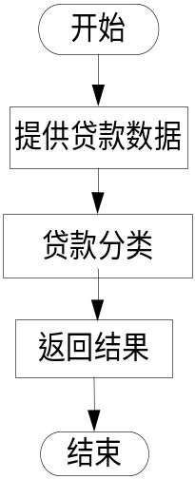
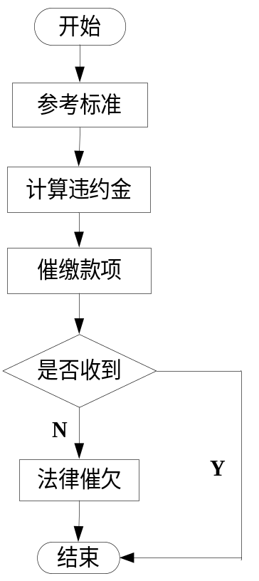
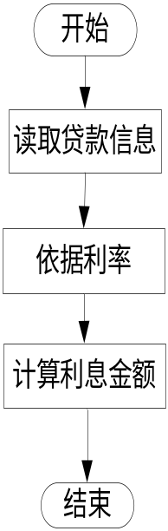
五级清分程序流程图
逾期管理程序流程图
利息计算程序流程图

Slide 11
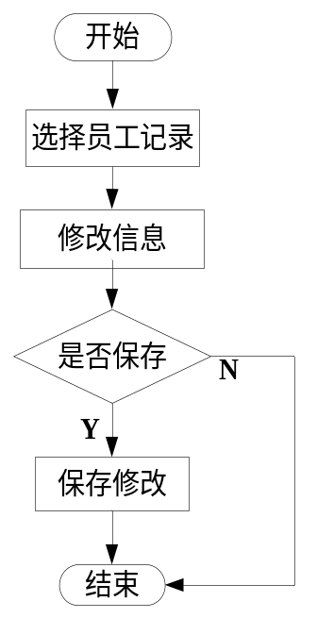
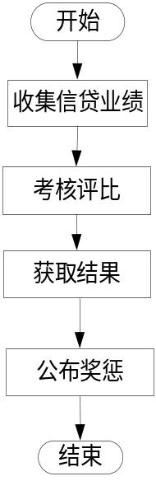
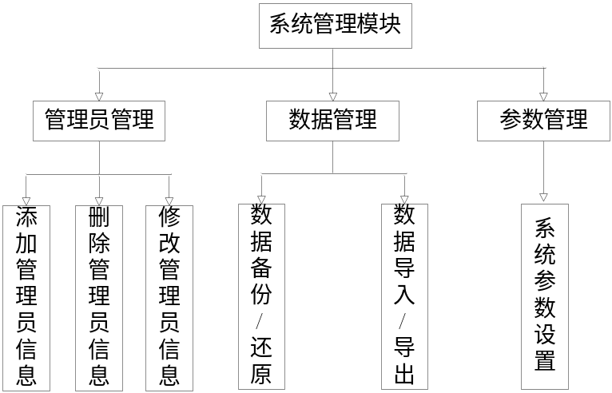
修改人员信息程序流程图
信贷员绩效考核程序流程图
系统管理功能结构图

Slide 12
3.5 Microoft SQL Server2012数据库
一开始MySQL是作为小型轻量级关系数据库推出的，主要定位于小型信息系统发中的数据管理。随着研发技术的不断进步和版本的持续升级， Microoft SQL Server2012在应用开发正表现出越来越出色的稳定性和可靠性。
（1）开放源代码。
（2）反应速度。
（3）易用性。
（4）可移植性。
（5）事务支持。
（6）采用多处理器与多线程。
除上述特点处， Microoft SQL Server2012还具有复制、存储过程和触发器、视图支持、外键支持、广泛的应用程序支持、国际化等多种特性。

Slide 13
3.6系统数据库连接
JDBC技术是Java DataBase Connectivity的缩写，它是SUN公司提供的一种支持基本SQL功能的通用的应用程序接口(Application Programming Interface)。它由一组用Java语言编写的类和接口组成。通过这些类和接口，程序开发人员可以在Java语言中方便地建立与数据库的链接，通过执行相应SQL语句，完成对不同数据库的访问。因此，开发人员使用JDBC API可以不必编写一个应用程序来访问Sybase数据库，又另外编写一个应用程序去访问Oracle数据库，再写一个应用程序访问Microsoft的SQL Server。不但如此，使用Java语言编写的应用程序可以在任何支持Java的平台上运行，不必在不同的平台上开发不同的应用程序。
简单地说，JDBC能完成下列三件事：
同一个数据库建立连接；
向数据库建立连接；
处理数据库返回的结果。

Slide 14
3.7 B/S模式与C/S模式的比较分析
C/S模式主要由客户应用程序(Client)、服务器管理程序(Server)和中间件(middleware)三个部件组成。客户应用程序是系统中用户与数据进行交互的部件。服务器程序负责有效地管理系统资源，如管理一个信息数据库，其主要工作是当多个客户并发地请求服务器上的相同资源时，对这些资源进行最优化管理。中间件负责联结客户应用程序与服务器管理程序，协同完成一个作业，以满足用户查询管理数据的要求。
B/S模式是一种以Web技术为基础的新型的MIS系统平台模式。把传统C/S模式中的服务器部分分解为一个数据服务器与一个或多个应用服务器(Web服务器)，从而构成一个三层结构的客户服务器体系。

Slide 15
4总体设计
本系统主要分为两部分：前台模块和后台模块。其中信贷管理系统是任何人只要进行在线注册就能够进行使用，完成信贷需求；而信贷管理子系统是系统管理员通过身份验证才能进入进行管理的，其他人不能随便进入，保证了系统信息的安全。

Slide 16
4.1系统功能结构图

Slide 17
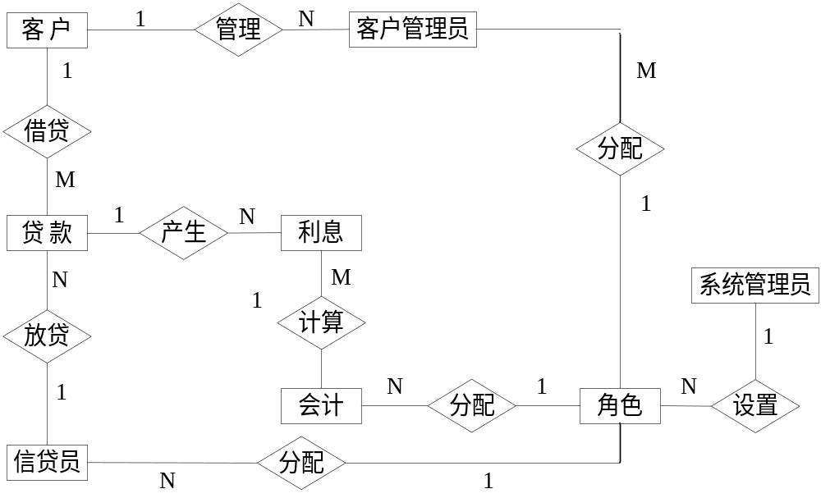
4.2 E-R图
信贷管理系统整体E-R图

Slide 18
5详细设计
5.1 项目开发计划
经过详细的分析后，我们一致认为这是一项具有开发价值的软件，接下来的工作就是编制项目开发计划。通过对有关人员的统一调查，并吸取他们的意见、见解，要求系统需要有以下功能：
1、要求有良好的人机界面。良好的人机界面是衡量一个系统易用性的重要标准之一。所以本系统的界面要求简洁明了，使管理人员能迅速地就可以掌握系统的使用。
2、要设置使用权限，以提高软件的安全性。
3、对原始数据的修改简单方便.修改也和其它系统一样包括基本的修改、删除和保存以及查询等。
要求对数据能进行查询、统计。查询要求能以最快的速度找到所需数据，以达到方便管理的目的。

Slide 19
5.2
客户管理模块:功能包括新的贷款客户信息，客户信息，查询修改贷款客户信息，信用评级和信用客户所有权等。
业务管理功能模块:管理系统最重要的功能。功能包括贷款，贷款审批，贷款，贷款回收逾期贷款，贷款，逾期贷款，等等。
利息管理功能模块:功能模块主要包括利息，利息，利息计算的计算恢复，减少利息。
综合管理功能模块:该功能模块主要包括银行信贷人员的信息管理以及各分支行的信贷部门信息的管理。
查询统计功能模块:该功能模块主要包括报表查询以及智能统计查询两部分。
系统管理功能模块:主要包括系统的用户信息管理，用户权限分配和删除数据，系统维护，系统参数设置和系统的初始化。

Slide 20
5.3 数据库的详细设计
1、客户信息表 dk_kh
字段名 | 类型 | 长度与格式 | 备注 | 说明
Kdid/ | Int | 4 | Primary key | 客户号
Name | string | 20 | Not null | 客户名称
Khzl | string | 1 | Not null | 客户种类：1 单位，2个人
Khdz | string | 60 | Not null | 客户地址
Khdh | String | 20 | Not null | 客户电话
Zjhm | string | 18 | Not null | 证件号码
Post | String | 6 | Not null | 邮编
Email | String | 30 |  | 电邮地址
account | String | 20 |  | 首笔贷款账号
Dkje | float | 18 |  | 贷款金额
Khhmc | String | 20 |  | 开户行名称
Jbhzh | String | 20 |  | 基本户账户
jszh | String | 12 |  | 结算账号
xypj | int | 4 |  | 信用评级
Sjdw | String | 60 |  | 上级单位
Xdyh | Int | 4 |  | 归属信贷员号

Slide 21
2、贷款申请表 dk_sq
字段名 | 类型 | 长度与格式 | 备注 | 说明
Dk_sqh | Dec(10) | 10:yyyymmdd00 | Primary key | 贷款申请号：自动生成
Dkkhid | int | 4 | Not null | 客户号：外键
Dkzl | string | 10 | Not null | 贷款种类
Dkxz | String | 10 |  | 贷款性质
Dkyt | String | 20 |  | 贷款用途
Dkfw | String | 10 |  | 贷款范围
Dkdyp | string | 16 |  | 贷款抵押品
dypje | float | 18 |  | 抵押品金额
Dbrid | Int | 4 |  | 担保人客户号
Dkje | Float//float | 18 |  | 贷款金额
Zcglid | Int | 4 |  | 资产管理号
Sqrq | Date | 8:yyyy-mm-dd |  | 申请日期
Sprq | Date | 8:yyyy-mm-dd |  | 审批日期
Fdbz | Int | 4 |  | 放贷标志
Sprid | Int | 4 |  | 审批人标号
Dkzh | Dkzh//string | 12 |  | 贷款账户
Dkhth | String | 6 |  | 贷款合同号
Dkhtje | Float | 18 |  | 贷款合同金额
Dkhtll | Float | 18 |  | 贷款合同利率
Hkfs | String | 3 |  | 还款方式
Mqhkje | Float | 18 |  | 每期还款金额
dcxdyid | int | 4 |  | 调查信贷员

Slide 22
3、用户信息表 t_person
字段名 | 类型 | 长度与格式 | 备注 | 说明
Per_id | integer | 4 | Primary key | 用户编号
Per_cod | string | 6 | Not null | 人员代号
per_name | string | 16 | Not null | 姓名
Per_sex | int | 2 |  | 性别:1男，0 女
Per_addr | varstring | 50 |  | 家庭地址
Per_tele | Varstring | 12 |  | 电话
idcrd | varstring | 18 | Not null | 身份证号
Per_mobi | varstring | 12 |  | 手机号
Pre_role | Int | R |  | 系统角色
Per_memo | varstring | 100 |  | 备注

Slide 23
4、单位信息表 t_dw
字段名 | 类型 | 长度与格式 | 可否为空 | 说明
dw_id | integer | 4 | Primary key | 单位编号，主键
Dw_nam | string | 18 | Not null | 单位名称
Dw_zzh | string | 18 | Not null | 营业执照号
Dw_frdb | string | 16 | Not null | 法人代表
Dw_frzjh | int | 2 | Not null | 法人证件号
Dw_ywfw | varstring | 30 | Not null | 业务范围
Dw_zczj | Varstring | 12 | Not null | 注册资金
Dw_xzid | string | 12 |  | 单位性质
Dw_hyid | string | 16 |  | 所属行业性质

Slide 24
5、资产管理表 t_zcgl
字段名 | 类型 | 长度与格式 | 可否为空 | 说明
Zcgl_id | Integer | 4 | Primary key | 资产编号，主键
zcgl_pgrq | Date | 8:yyyy-mm-dd |  | 评估日期
Dksqid | Int | 4 | Not null | 贷款申请号，外键
Zcgl_Pgje | Float | 18 | Not null | 评估金额
Zcgl_Pggs | String | 50 |  | 评估公司
Zcgl_cfdd | String | 60 |  | 存放单位

Slide 25
6、贷款分户表 t_dkfh
字段名 | 类型 | 长度与格式 | 可否为空 | 说明
Dkzh | string | 12 | Primary key | 贷款编号，主键
Khid | int | 4 | Not null | 客户号
Dksqid | Int | 4 | Not null | 贷款申请号，外键
Kmh | string | 5 | Not null | 科目号，外键
Sybz | String | 1 | Not null | 贷款使用标志
Dkbz | string | 1 | Not null | 贷款标志
dklx | String | 1 | Not null | 贷款五级分类
Dkgsbm | int | 4 | Not null | 贷款归属部门，外键
dkksrq | Date | 8:yyyy-mm-dd |  | 贷款开始日期
Kddqrq | Date | 8:yyyy-mm-dd |  | 贷款到期日期
Dkzqrq | Date | 8:yyyy-mm-dd |  | 贷款展期日期
Zhhkrq | Date | 8:yyyy-mm-dd |  | 最后还款日期
Zhjxrq | Date | 8:yyyy-mm-dd |  | 最后计息日期
Ye | Float |  |  | 贷款余额
sjLl | Float | 6 |  | 实际利率
Zqll | Float | 6 |  | 展期利率
Yqll | Float | 6 |  | 预期利率
Fxll | Float | 6 |  | 罚期利率

Slide 26
7、部门信息表 t_depart
字段名 | 类型 | 长度与格式 | 可否为空 | 说明
Dpt_id | integer | 6 | Primary key | 部门编号
Dpt_cod | string | 10 | Not null | 部门代码
Dpt_name | string | 16 | Not null | 部门名称
Dpt_addr | varstring | 50 |  | 部门位置
Dpt_tele | varstring | 18 | Not null | 部门电话
Dpt_man | integer | 6 | Not null | 负责人编号：外键
Dpt_memo | varstring | 100 |  | 备注

Slide 27
8、系统角色表 t_role
字段名 | 类型 | 长度与格式 | 可否为空 | 说明
Rol_id | integer | 6 | Primary key | 角色编号
Rol_type | string | 10 | Not null | 角色类别
Rol_qx | string | 10 | Not null | 操作权限
Rol_name | string | 10 | Not null | 角色名称
Rol_memo | string | 100 |  | 角色描述

Slide 28
9、贷款还款表 t_dkhk
字段名 | 类型 | 长度与格式 | 可否为空 | 说明
hk_id | Integer | 4 | Primary key | 还款编号，自动生成
dk_zh | string | 12 | Not null | 贷款账户
Dk_hm | string | 50 | Not null | 贷款户名
Hk_rq | date | 8:yyyy-mm-dd |  | 还款日期
Hk_je | Float | 18 |  | 还款金额
Hk_syje | Float | 18 |  | 贷款剩余金额
Hk_czyid | string | 3 |  | 还款操作员

Slide 29
10、贷款利息表 t_dklx
字段名 | 类型 | 长度与格式 | 可否为空 | 说明
lx_id | Integer | 4 | Primary key | 利息编号，自动生成
flx_id | integer | 4 |  | 父利息编号
Lxbz | string | 1 |  | 利息标志：‘1’ 正常利息，‘2’ 复息
dk_zh | string | 12 | Not null | 贷款账号
dk_ye | Float | 18 |  | 贷款余额
Fxzhrq | date | 8:yyyy-mm-dd |  | 复息最后日期
Fxksrq | date | 8:yyyy-mm-dd |  | 利息开始日期
Lxdqrq | date | 8:yyyy-mm-dd |  | 利息到期日期
Lxjxrq | date | 8:yyyy-mm-dd |  | 利息计算日期
Lxclrq | date | 8:yyyy-mm-dd |  | 利息处理日期
Ll | Float | 6 |  | 利率
Lxe | Float | 16 |  | 利息额
lxclbz | String | 1 |  | 利息处理标志: ‘0’未处理，‘1’已收利息，

Slide 30
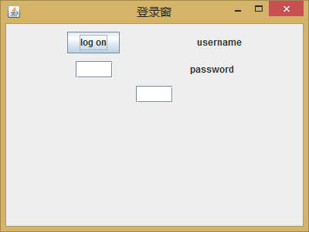
用户登录界面

Slide 31
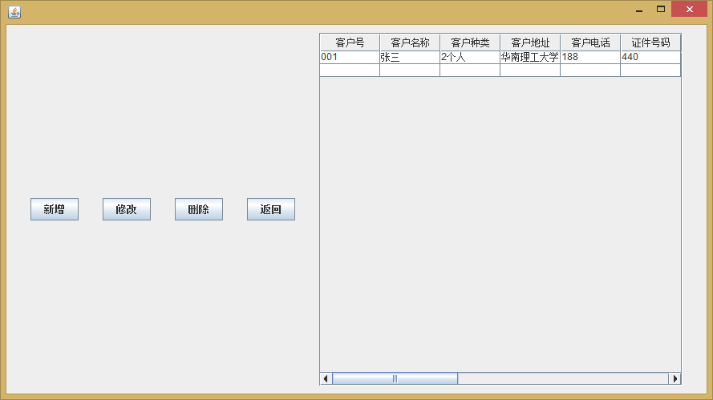
客户管理

Slide 32
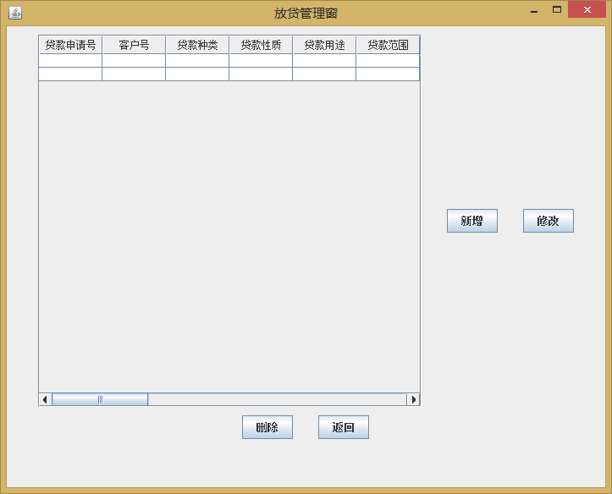
贷款管理

Slide 33
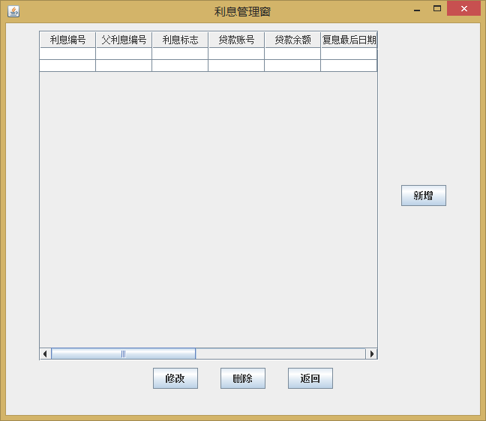
利息管理

Slide 34
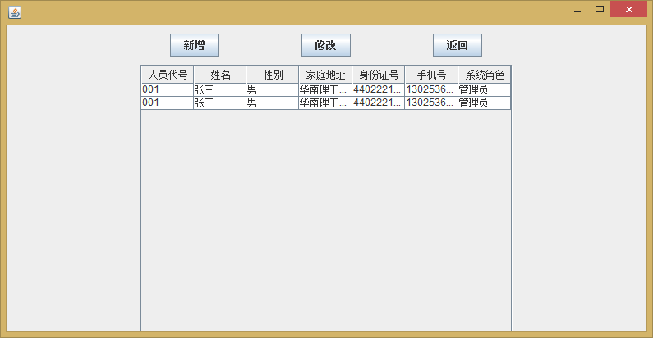
人员管理

Slide 35
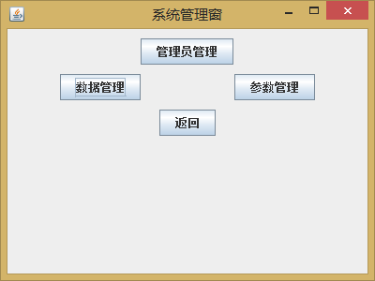
系统管理

Slide 36
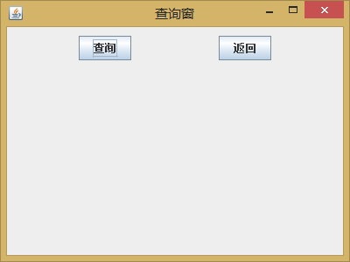
查询统计管理

Slide 37
6系统调试与测试
6.1 程序调试
在设计系统的过程中，存在一些错误是必然的。对于语句的语法错误，在程序运行时自动提示，并请求立即纠正，因此，这类错误比较容易发现和纠正。但另一类错误是在程序执行时由于不正确的操作或对某些数据的计算公式的逻辑错误导致的错误结果。这类错误隐蔽性强，有时会出现，有时又不出现，因此，对这一类动态发生的错误的排查是耗时费力的。

Slide 38
6.2 程序的测试
软件开发完成以后，最终还要与系统中其他部分配套运行，进行系统测试。包括恢复测试、安全测试、强度测试和性能测试等。
单独对系统的测试主要从以下几方面入手：
① 功能测试：测试是否满足开发要求，是否提供设计所描述的功能，是否用户的需求都得到满足。功能测试是系统测试最常用和必须的测试，通常还会以正式的软件说明书为测试标准。
② 强度测试及性能测试：测试系统能力最高实际限度，即软件在一些超负荷情况下功能实现的情况。
③ 安全测试：验证安装在系统内的保护机构确实能够对系统进行保护，使之不受各种非常的干扰。针对本系统主要是对权限系统的测试和对无效数据、错数据、和非法数据干扰的能力的测试。
经过上述的测试过程对软件进行测试后，软件基本满足开发的要求，测试宣告结束。

Slide 39
谢谢欣赏！

